Slide 1
موقع ويب لبيع اللابتوبات والهواتف وتقييمها
اعداد :

Slide 2
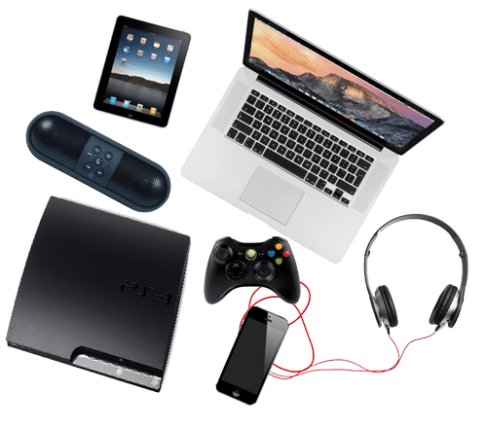





Slide 3

الهدف من المشروع
تسهيل العمل بين المنتج والبائع
تسهيل التسويق للبضائع
إمكانية اجراء عملية شراء الكترونيا
التسويق الإلكتروني
التخفيف من الأخطاء البشرية
زيادة دقة العمل
سهولة التعامل مع الزبائن
أمان وحماية المعلومات

Slide 4
البرامج المستخدمة
Wamp server
Sublime text
rational rose

Slide 5

اللغات المستخدمة
html
css
Java script
php

Slide 6

النتائج
بتكامل العمل بين اللغات المستخدمة تم انشاء موقع ويب متكامل
إمكانية تصفح وشراء كافة أنواع المنتجات والاصناف الموجودة في الموقع

Slide 7
تحليل النظام
انشاء قاعدة البيانات
واجهة المستخدم
تصميم الواجهات
واجهة تسجيل الدخول
adminواجهة ال
تحقيق التفاعل بين الواجهات
ربط قاعدة البيانات مع الموقع

Slide 8
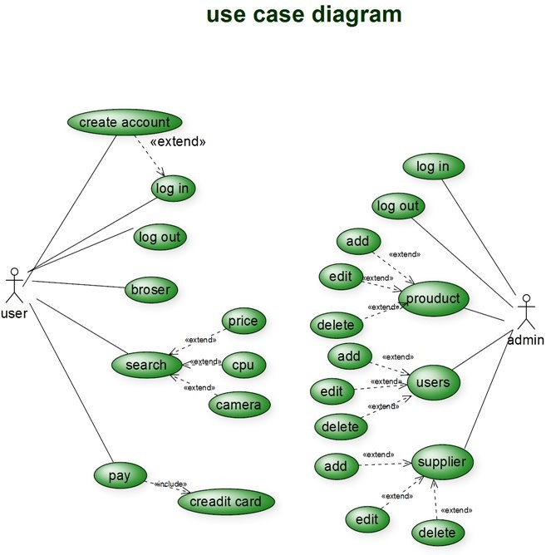

Slide 9
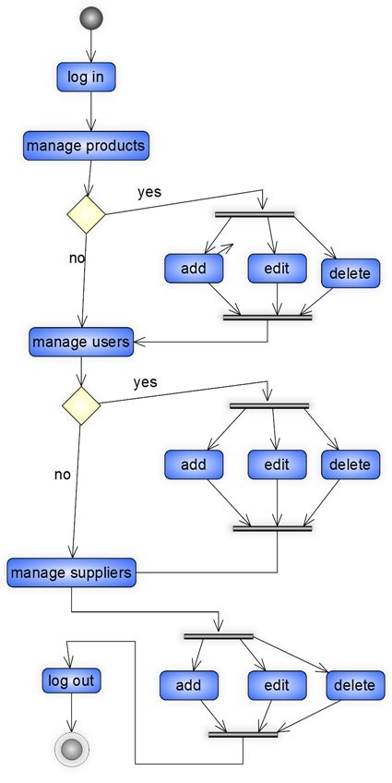

Slide 10
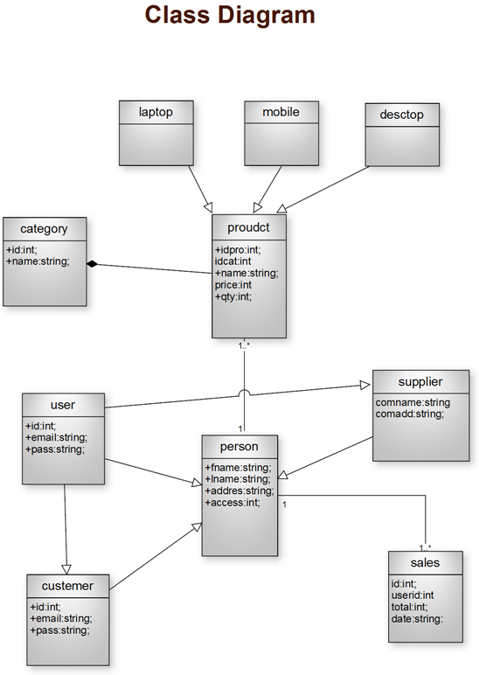

Slide 11
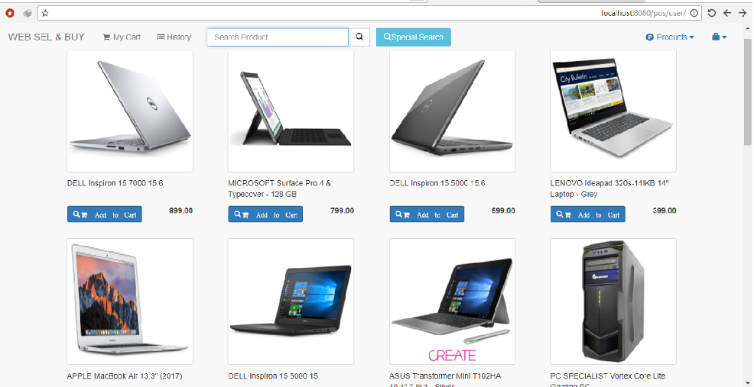
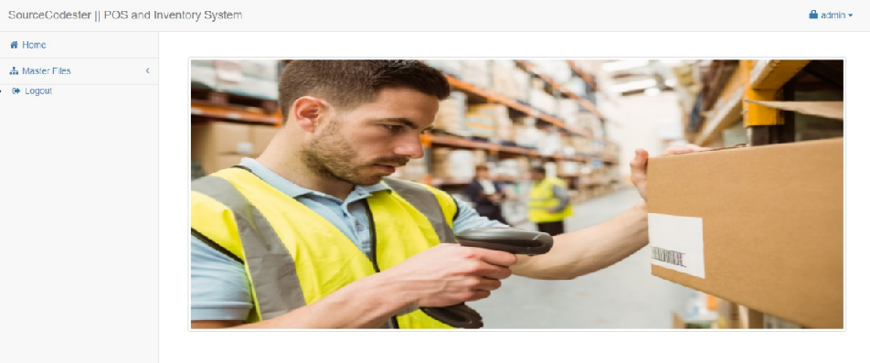
واجهات الموقع

Slide 12
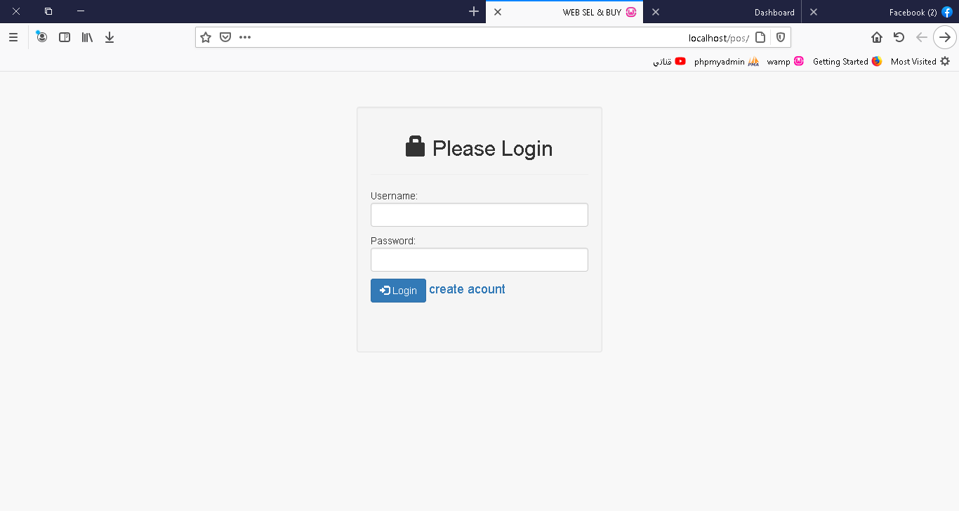
واجهة تسجيل الدخول

Slide 13
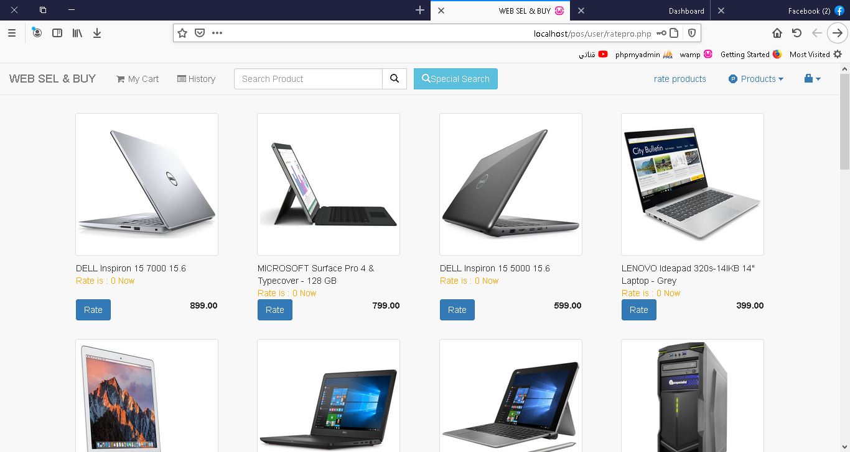
واجهة عرض التقييمات

Slide 14
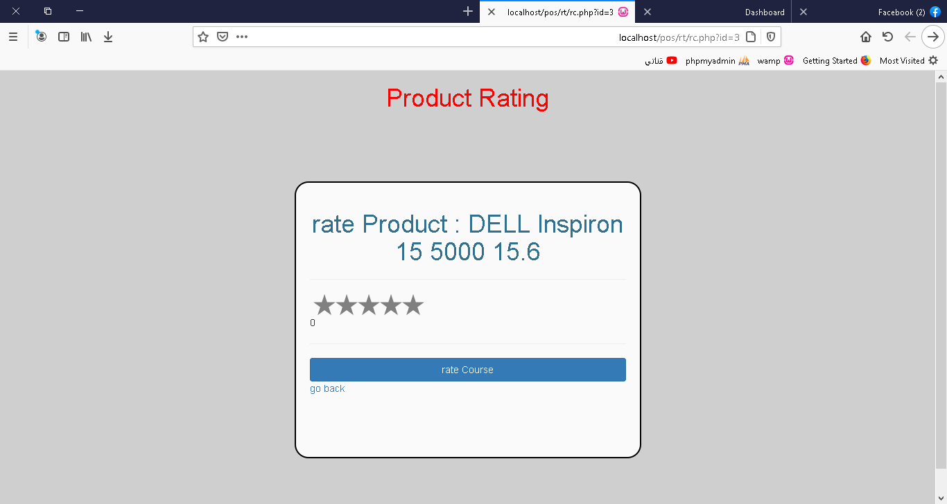
واجهة إضافة التقييمات

Slide 15
العقبات
ضيق الوقت لتعلم كافة لغات البرمجة المستخدمة
تنوع المصادر وعدم كفايتها لانشاء تطبيق متكامل

Slide 16
التطوير
انشاء تطبيق هاتف يحاكي عمل الموقع
رفع التطبيق على الاستضافة
زيادة عمليات الأمان وتشفير البيانات

